Slide 1
Instalación de MySQL
Y
PostgreSQL en Linux
PRESENTADO POR:
LISSETTE VIVIANA CÁRDENAS PALLARES

Slide 2
ACTUALIZAR UBUNTU
Como siempre el primer paso que daremos será actualizar los paquetes y repositorios del sistema. Para ello ejecutamos lo siguiente:
sudo apt update

Slide 3
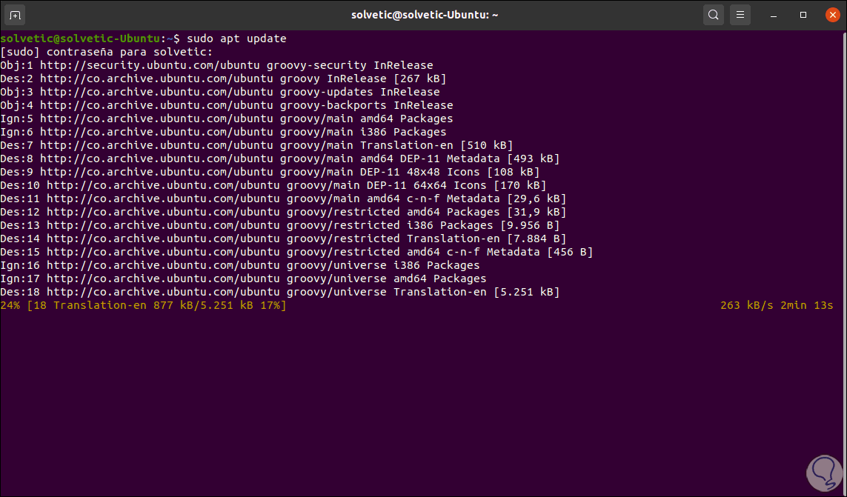

Slide 4
INSTALAR MYSQL EN UBUNTU
Una vez el sistema haya sido actualizado procedemos a instalar MySQL con el siguiente comando:
PASO 1:
sudo apt install mysql-server

Slide 5
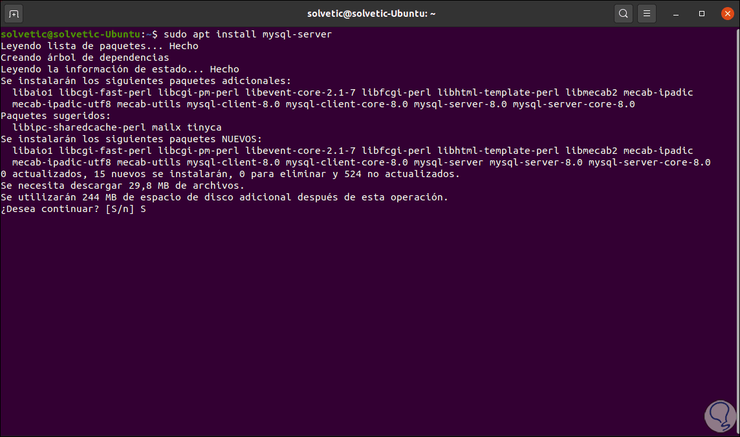

Slide 6
PASO 2
Ingresamos la letra S para confirmar la descarga e instalación de los paquetes necesarios. Cuando esto haya finalizado veremos lo siguiente:

Slide 7
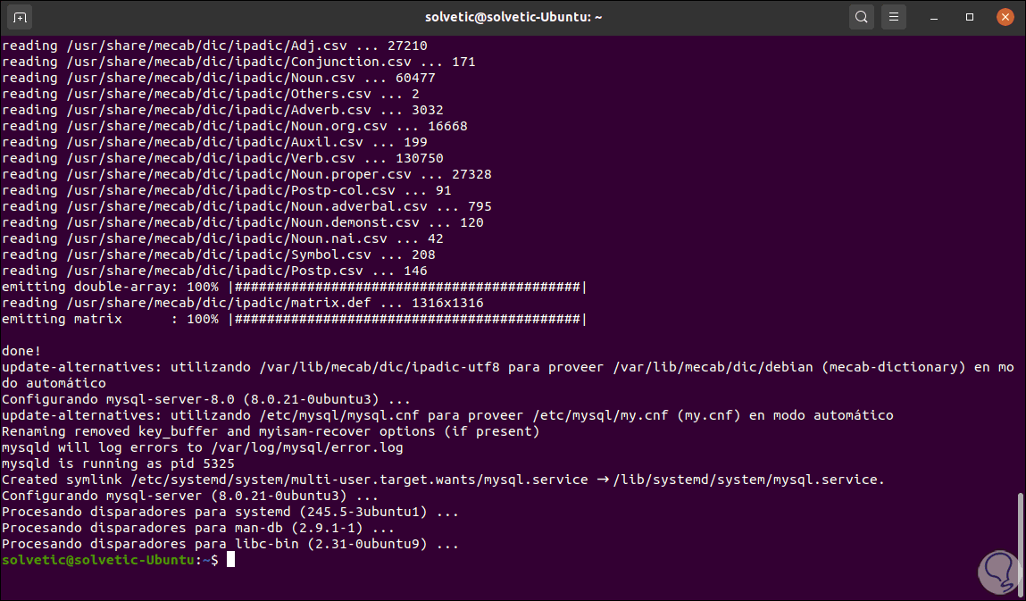

Slide 8
CONFIGURACION MYSQL EN UBUNTU
MySQL integra un script de seguridad en el DBMS el cual nos permite editar las opciones predeterminadas menos seguras de MySQL. Si lo dejamos tal como esta podemos ser víctimas de ataques o mas situaciones que ponen en riesgo la integridad de los datos.
Paso 1
Para correr este script debemos ejecutar lo siguiente:
sudo mysql_secure_installation

Slide 9
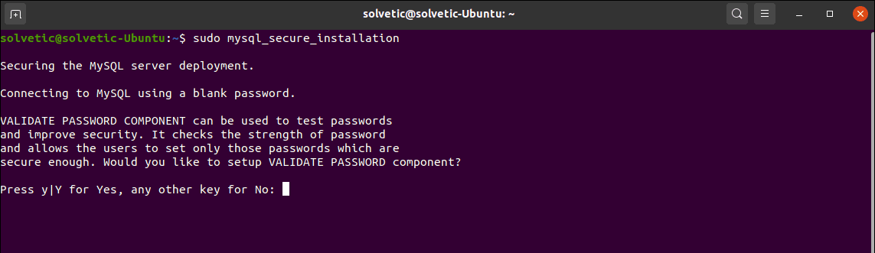
En primer lugar, se solicita si deseamos establecer una contraseña segura, esto permite validar la seguridad de la contraseña para nuevos usuarios de MySQL antes de que sean validados en la base. En caso de ingresar “y” debemos usar el nivel de política nivel 2. Este nivel solicitará que las contraseñas dispongan de por lo menos ocho caracteres de longitud, así como que se integre una combinación de mayúsculas, minúsculas, números y caracteres especiales.

Slide 10
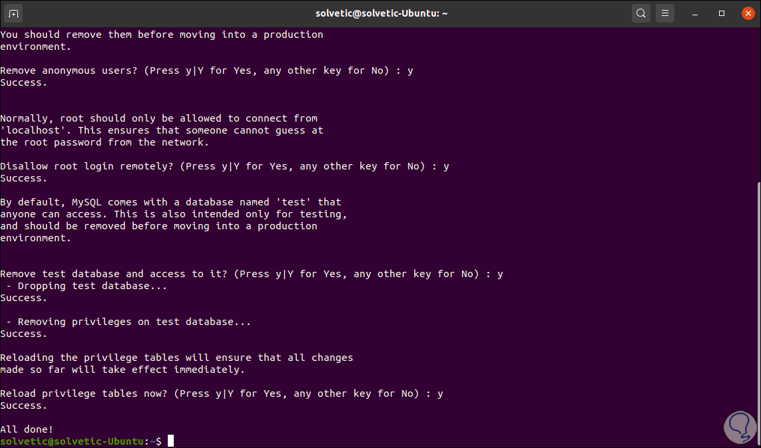
Paso 2
En las siguientes preguntas podemos establecer las respuestas adecuadas las cuales por seguridad siempre será “Y”:

Slide 11
CÓMO CREAR USUARIOS Y CONCEDER PERMISOS EN MYSQL UBUNTU
Una vez configuremos las políticas de seguridad de MySQL vamos a crear usuarios. Por defecto MySQL creará una cuenta de usuario root para administrar la base de datos. Este es un usuario que cuenta con todos los privilegios sobre el servidor MySQL, es decir, tiene acceso total sobre la base de datos, tabla, usuario y demás elementos de MySQL, de allí la importancia de crear una cuenta extra, en los sistemas operativos Ubuntu con MySQL 5.7 (y versiones posteriores).
El usuario root de MySQL ha sido configurado para autenticarse tomando como base el complemento auth_socket de forma predeterminada en lugar de usar una contraseña. Al usar este complemento es que obligatoriamente se necesita que el nombre del usuario del sistema operativo desde donde se invoca a MySQL coincida con el nombre del usuario MySQL ingresado.

Slide 12
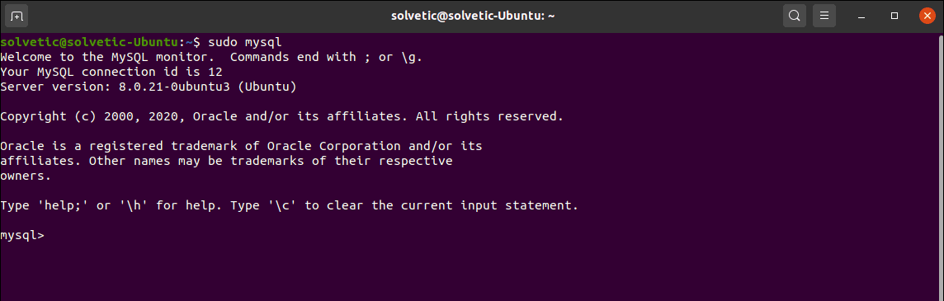
En este caso debemos acceder a mysql con privilegios de sudo:
sudo mysql

Slide 13
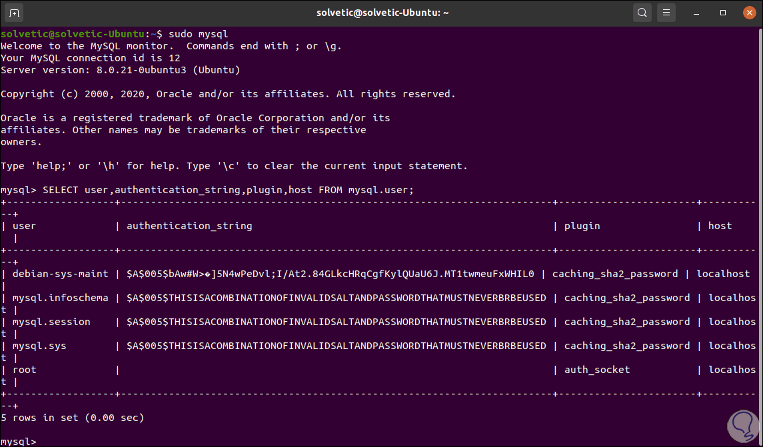
Paso 2
Listaremos los usuarios actuales con sus opciones de autenticación con el siguiente comando:
SELECT user,authentication_string,plugin,host FROM mysql.user;

Slide 14
Paso 3
Podemos ver que el usuario root hace uso de “auth_socket”. Podemos configurar el usuario root para autenticar con una contraseña. En este caso de debe ejecutar la instrucción ALTER USER y definir qué complemento de autenticación se ha de usar:
ALTER USER 'root'@'localhost' IDENTIFIED WITH caching_sha2_password BY 'contraseña';
Paso 4
Luego de esto aplicamos los cambios con “FLUSH PRIVILEGES;”, comprobamos el cambio con:
SELECT user,authentication_string,plugin,host FROM mysql.user;

Slide 15
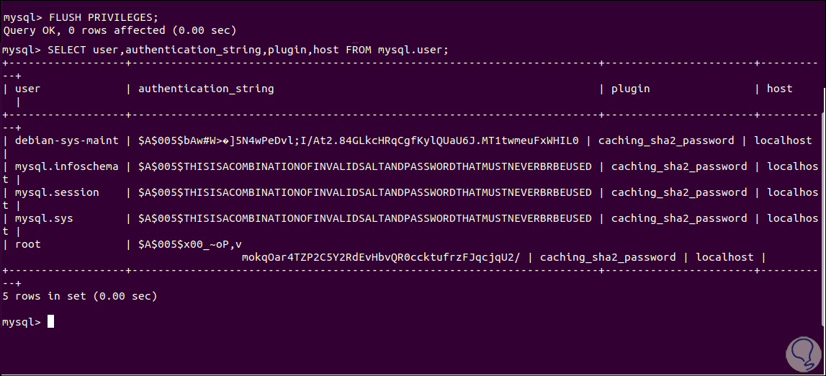
Podemos ver que se ha editado el complemento de autenticación. El complemento caching_sha2_password es el complemento de autenticación mas usado en MySQL, esto se debe a que ofrece un cifrado de contraseña mucho más potente.
Salimos de MySQL con exit.

Slide 16
Paso 5
Accedemos a MySQL ingresando la contraseña de autenticación:
mysql -u root –p
Ahora crearemos un usuario administrador con la siguiente sintaxis:
CREATE USER 'usuario'@'localhost' IDENTIFIED BY 'contraseña’;
Ahora concedemos los privilegios a ese usuario:
GRANT ALL PRIVILEGES ON *.* TO 'usuario'@'localhost' WITH GRANT OPTION;
Salimos de MySQL con exit.

Slide 17
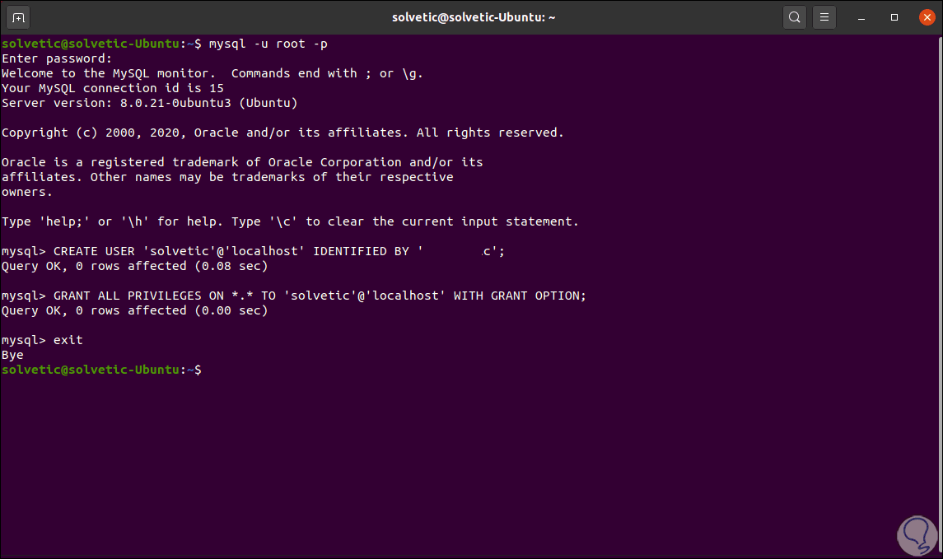

Slide 18
POSTGRESQL

Slide 19
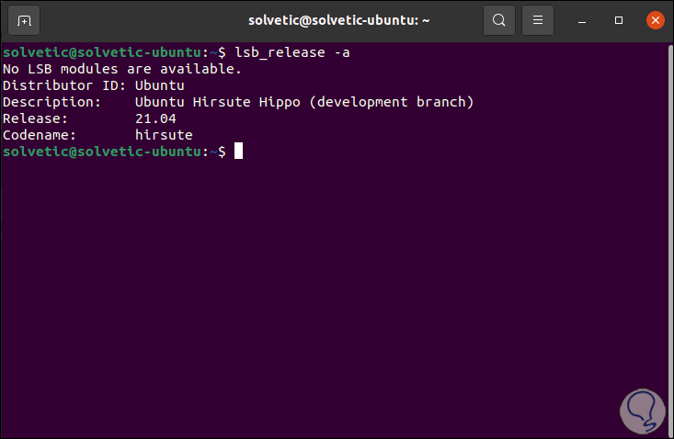
Paso 1 En primer lugar validamos que estemos usando Ubuntu 21.04, para ello abrimos la terminal y ejecutamos lo siguiente:
lsb_release -a

Slide 20
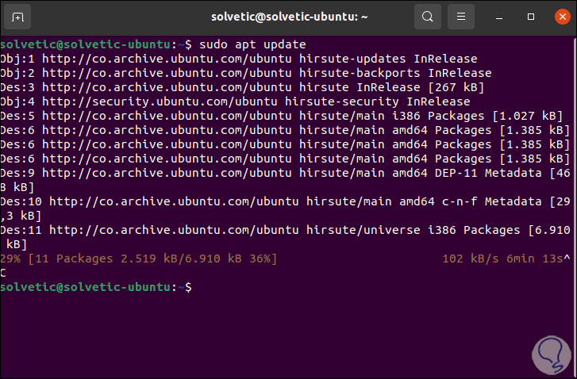
Paso 2 Una vez validado esto, actualizamos Ubuntu con el siguiente comando:
sudo apt update

Slide 21
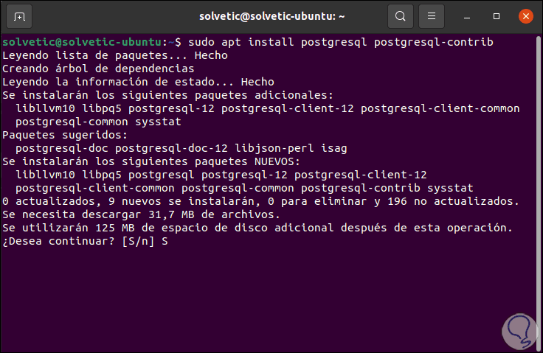
Paso 3
Ahora instalamos PostgreSQL con el siguiente comando:
sudo apt install postgresql postgresql-contrib

Slide 22
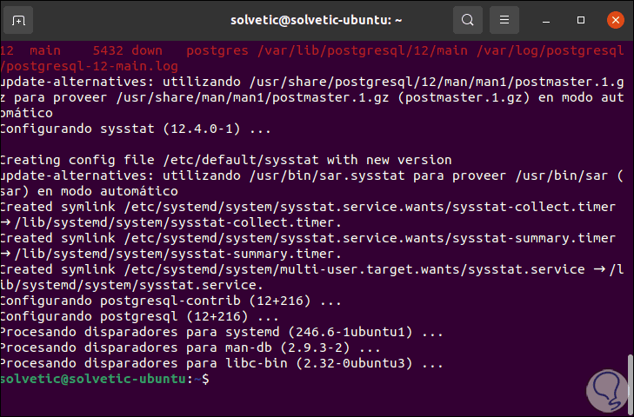
Paso 4
Confirmamos la instalación ingresando la letra S:

Slide 23
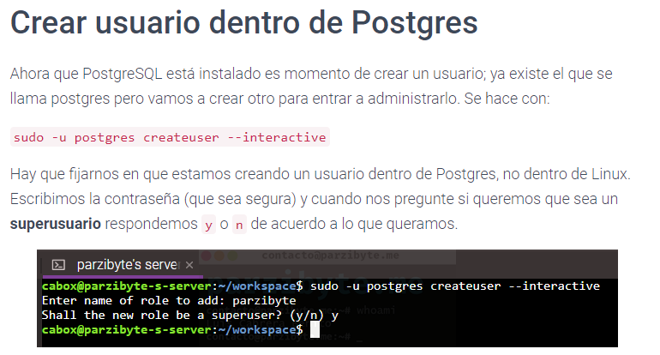

Slide 24
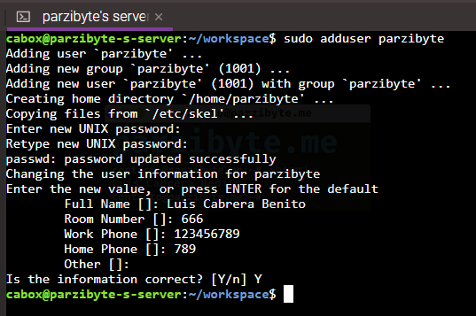
CREAR USUARIO EN LINUX PARA ADMINISTRAR POSTGRESQL
Como Postgres permite usar el usuario de Linux, vamos a crear un usuario con el mismo nombre que el que creamos dentro de postgres anteriormente.
PARA CREAR UN USUARIO ESCRIBE:
sudo adduser parzibyte

